Slide 1
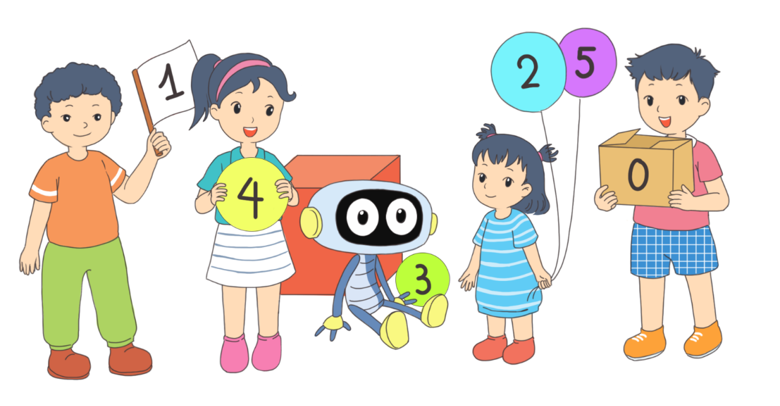
TOÁN 1

Slide 2
KHỞI ĐỘNG

Slide 4
Bài 6
LUYỆN TẬP CHUNG

Slide 5
Sách Toán_trang 40

Slide 6
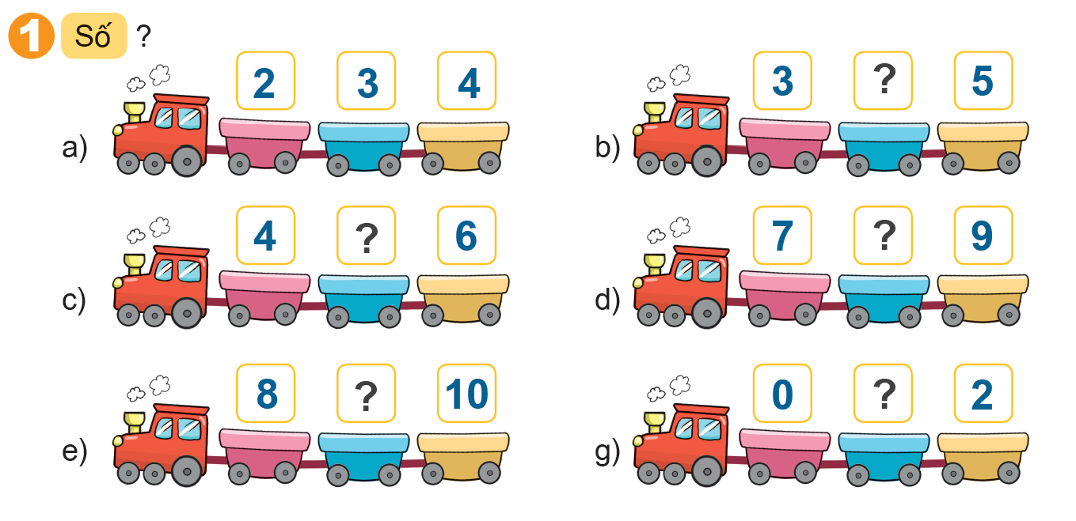
1
Số?

Slide 7
a)
3
?
4
2
?
?

Slide 8
b)
4
3
?
5

Slide 9
c)
5
4
?
6

Slide 10
d)
?
7
8
9

Slide 11
e)
?
8
9
10

Slide 12
g)
?
0
1
2

Slide 13
2
Số?
Đố các bạn biết có bao nhiêu đám mây, bao nhiêu ông mặt trời và bao nhiêu con trâu trong hình?
?
?
?
?
3
8
1
5

Slide 14
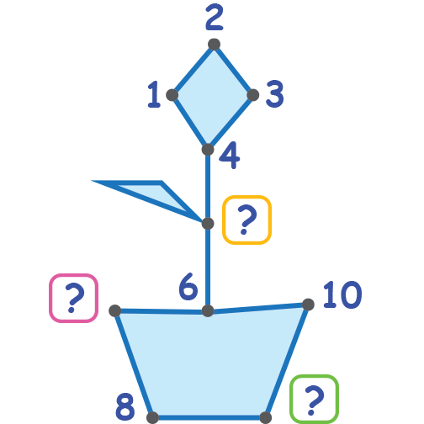
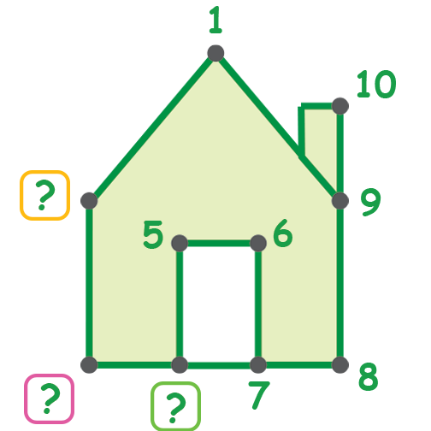
3
Số?
?
2
?
5
?
7
?
3
?
?
4
9

Slide 16
4
a) Cốc nào có nhiều hạt sen nhất?
3
1
2
5
A.
B.
C.
D.
Notes:
Click vào cốc nhiều nhất để ra đáp án

Slide 17
b) Cốc nào có ít hạt sen nhất?
4
2
6
5
A.
B.
C.
D.
Notes:
Click vào cốc ít nhất để ra đáp án

Slide 18
Củng cố
Notes:
Bài học khá dài nên củng cố GV linh động nhé

Slide 19
Dặn dò

Slide 20
tí
na
na
Tèo
3
?
1
2
QUAY LẠI

Slide 21
2
?
3
4
QUAY LẠI

Slide 22
Bạn nào được cô giáo tặng nhiều sao hơn?
QUAY LẠI
Notes:
GV liên hệ thực tế thi đua trong lớp, khuyến khích HS chăm ngoan để đc thưởng nhiều sao.

Slide 23
9
?
8
7
QUAY LẠI

Slide 24
QUAY LẠI

Slide 25
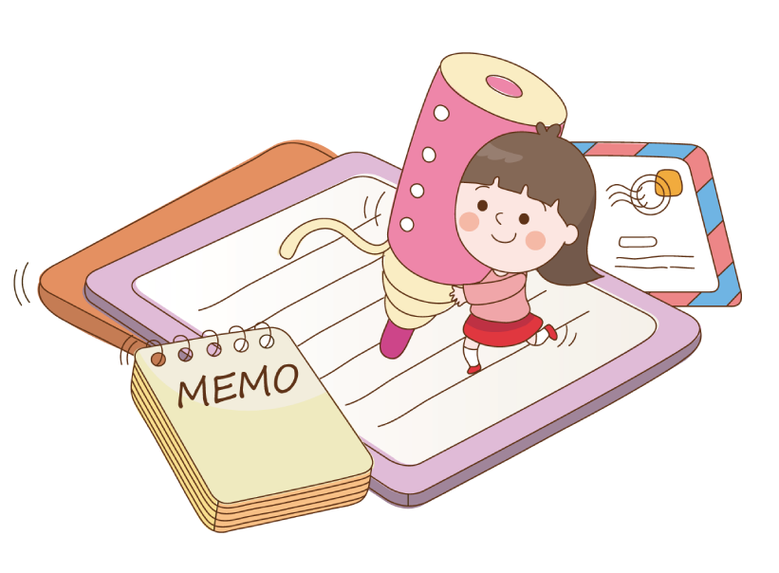
DẶN DÒ
Xem lại bài đã học
Hoàn thành
bài …
Xem bài mới.

Slide 26
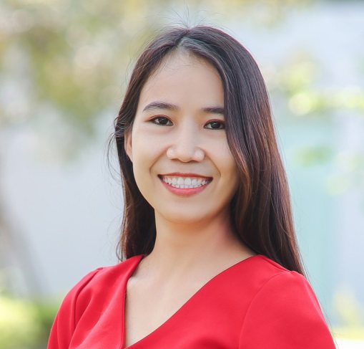
Người soạn : Phan Thị Linh
Năm sinh : 1990
Đơn vị công tác :
LH : 0916.604.268
Mail : linhpt33@fe.edu.vn
Thân chào Quý Thầy Cô!
Người soạn rất mong nhận được phản hồi và góp ý từ Quý Thầy Cô để bộ giáo án ppt được hoàn thiện hơn.
Mọi thông tin phản hồi mong được QTC gửi về:
+ Zalo: 0916.604.268
+ Facebook cá nhân: https://www.facebook.com/nhilinh.phan/
+ Nhóm chia sẻ tài liệu: https://www.facebook.com/groups/443096903751589
* Thầy cô có thể liên hệ khi cần được hỗ trợ soạn giáo án điện tử.

